Slide 1
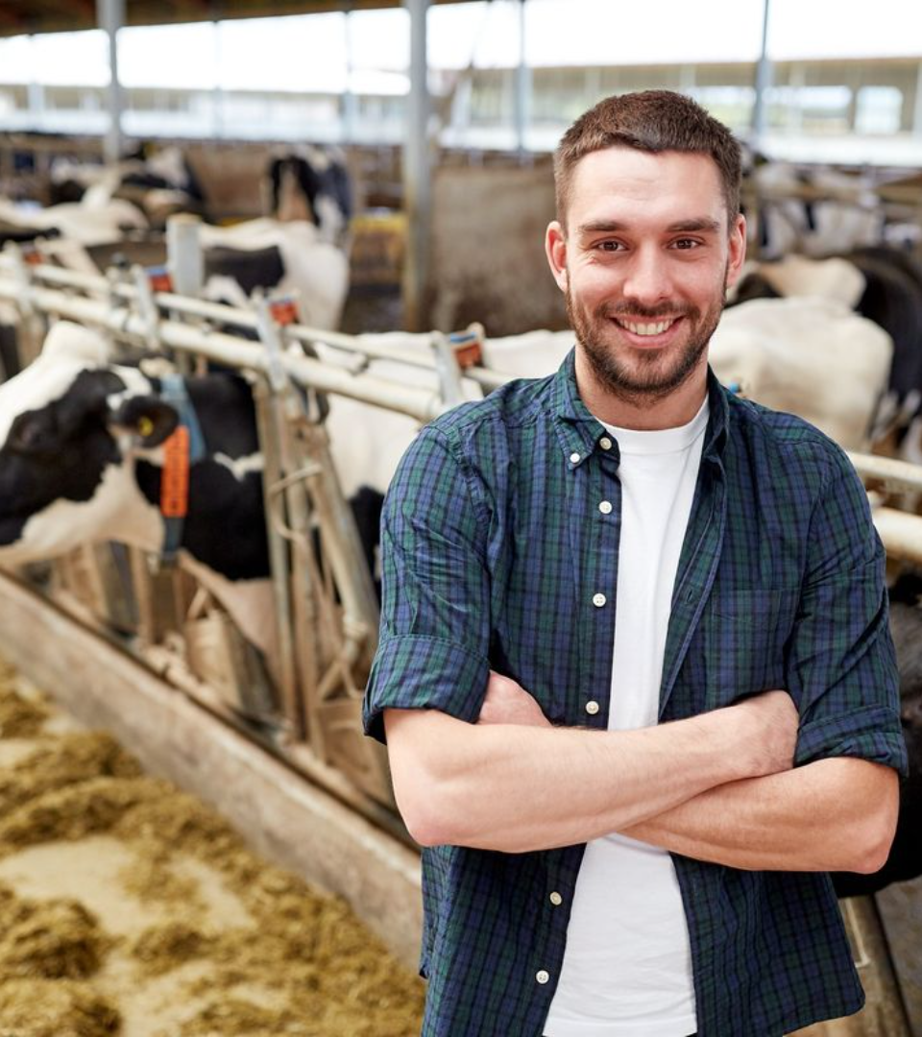
newUROKI.net
Профессия: зоотехник
Зоотехник - это не просто работа с животными, а целое искусство управления животноводством. В этом презентации мы рассмотрим все нюансы и особенности этой профессии.
Презентация профориентационного урока по теме: Тема 18. Профориентационное занятие «Пробую профессию в аграрной сфере» (моделирующая онлайн-проба на платформе проекта «Билет в будущее» по профессиям на выбор: агроном, зоотехник и др.) - четверг, 18.01.2024 (18 января 2024 года)»
"Профессия: зоотехник" - профориентационный урок "Россия – мои горизонты"
«Новые УРОКИ» newUROKI.net
Всё для учителя – всё бесплатно!

Slide 2
newUROKI.net
История и развитие профессии
1
От земледелия до животноводства
Первые зоотехнические работы появились еще в древности, однако настоящее развитие профессии пришлось на конец XIX и XX века.
2
Основная задача зоотехника
Создание условий для комфортной жизни продуктивных животных и повышение производительности животноводства в целом.
3
Тенденции современной зоотехники
Современные зоотехники используют самые современные технологии, чтобы повысить качество животноводства и производства пищевых продуктов.
4
Этические аспекты работы
Зоотехники должны заботиться об этике и благополучии животных, учитывая при этом потребности и права человека на качественную продукцию.

Slide 3
newUROKI.net
Направления и специализации в зоотехнике
Селекция животных
Биотехнологии в зоопромышленности
Работа с породистыми и продуктивными животными, создание новых гибридов.
Применение современных методов генной инженерии в животноводстве.
Технические решения в зоотехнике
Фермерство и экотуризм
Организация крестьянских хозяйств, фермерских хозяйств и экостанций.
Использование техники и новых технологий для оптимизации производственных процессов.

Slide 4
newUROKI.net
Профессиональные навыки и качества
Навыки управления животноводством
Качества зоотехника
Ответственность и дисциплинированность
Владение особенностями разведения животных
Способность к многозадачности и быстрому принятию решений
Знание технологий и методов животноводства
Коммуникабельность и настойчивость
Умение работать с техникой и современными системами управления

Slide 5
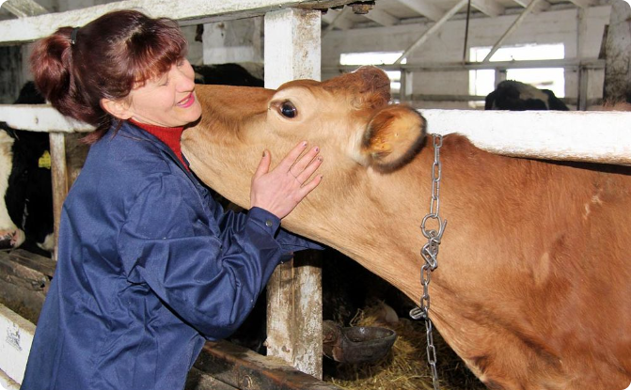
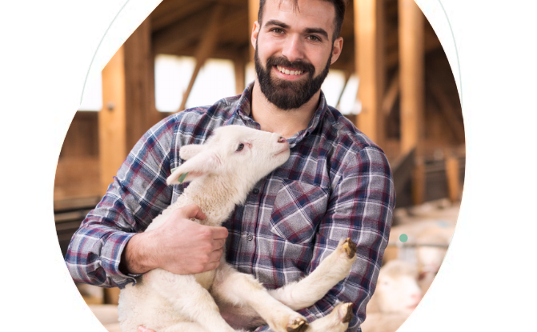
newUROKI.net
Плюсы и минусы работы
Плюсы работы
Минусы работы
Возможности для креативности, разнообразие задач и технологий, высокая стабильность зарплаты.
Низкий уровень уважения общества, осознание ответственности за жизнь и здоровье животных, работа в непростых условиях.

Slide 6
newUROKI.net
Возможности карьерного роста
1
Молодой специалист
Работа на крупных промышленных фермах, участие в масштабных проектах, подготовка и проведение мероприятий.
Средний уровень
2
Руководство небольшими предприятиями, работа в крупных компаниях, подготовка проектов и разработка новых технологий обработки продуктов.
3
Старший уровень
Руководящие должности в крупнейших зоотехнологических компаниях, разработка и реализация проектов в сфере разведения животных.

Slide 7
newUROKI.net
newUROKI.net
Профессиональное образование и обучение
1
Общеобразовательная подготовка
2
Обучение в специализированных учебных заведениях
Нужно иметь основные знания и умения в области математики, биологии, физики и химии, чтобы эффективно ориентироваться в профессии зоотехника.
Обучение может проходить как в формате очного, так и дистанционного обучения.
3
Практика и стажировка
Практика и стажировка - это самый важный элемент обучения зоотехников.

